Slide 1
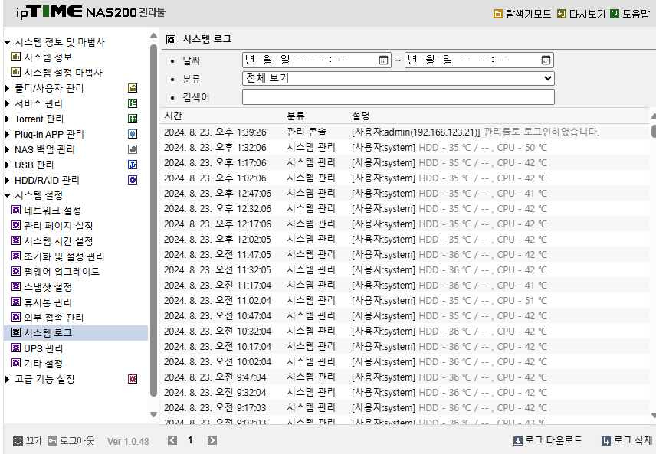
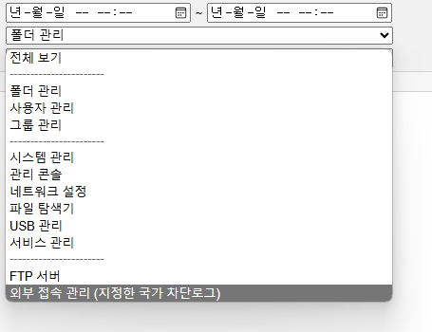
NAS2DUAL 에서는 사용자 관리 폴더관리등 모든 메시지가 보였는데
NAS200으로 교체후
폴더관리 사용자 관리등의 로그가 보이지 않는데
원인 확인 부탁드립니다.

